Slide 1

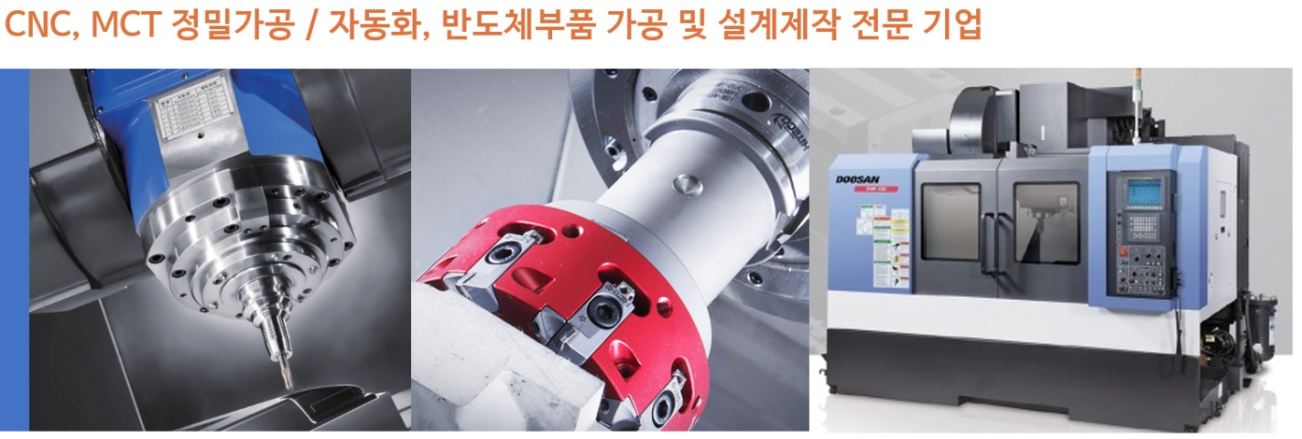

Jung Sung ENG
The Best Choice
LiDAR Cal. 장비제작
Concept

Slide 2

INDEX
XY(Geometric) Cal.
장비 Frame 도면 및 Layout
LED 차트 Layout
Z(Ranging) Cal.
장비 Frame 도면 및 Layout
반사경 Layout

Slide 3
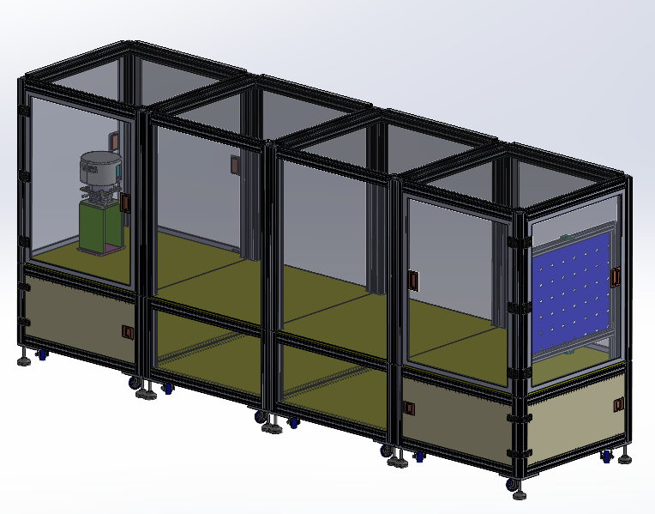
1. XY장비 Frame 도면

Slide 4
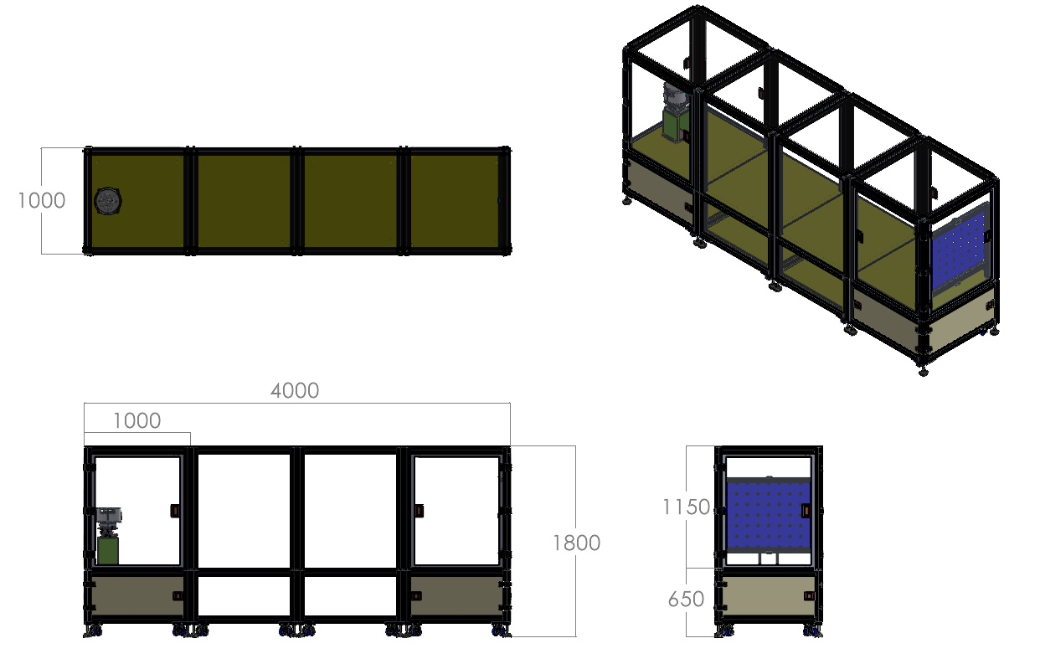
1. XY장비 Frame 도면
1000x1000 Frame :4ea

Slide 5
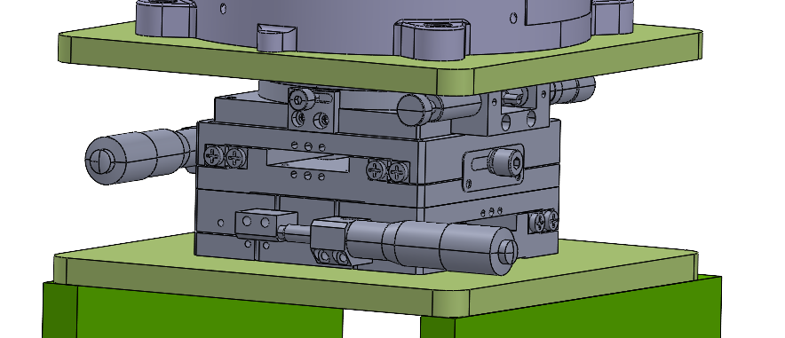
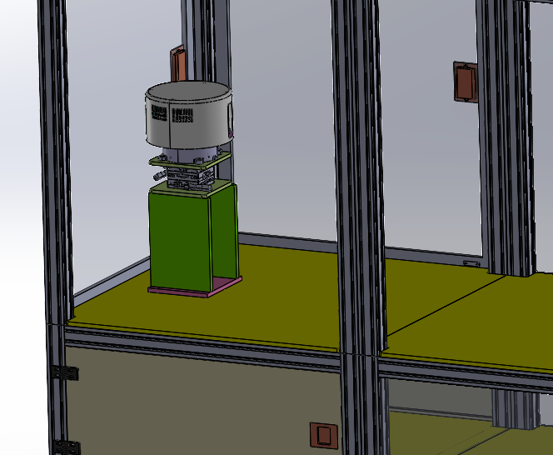
1. XY장비 Frame Layout
Module
XYR 스테이지 사용
XYR 스테이지 확대도

Slide 6
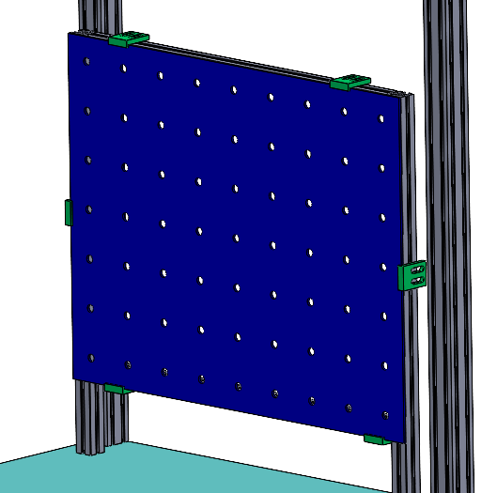
1. XY장비 LED 빽라이트 차트 Layout
차트 조절 브라켓
SWIR LED 백라이트 차트
LED 광학센서 구매 일정 미정으로 인하여 LED 빽라이트 제작 미정

Slide 7
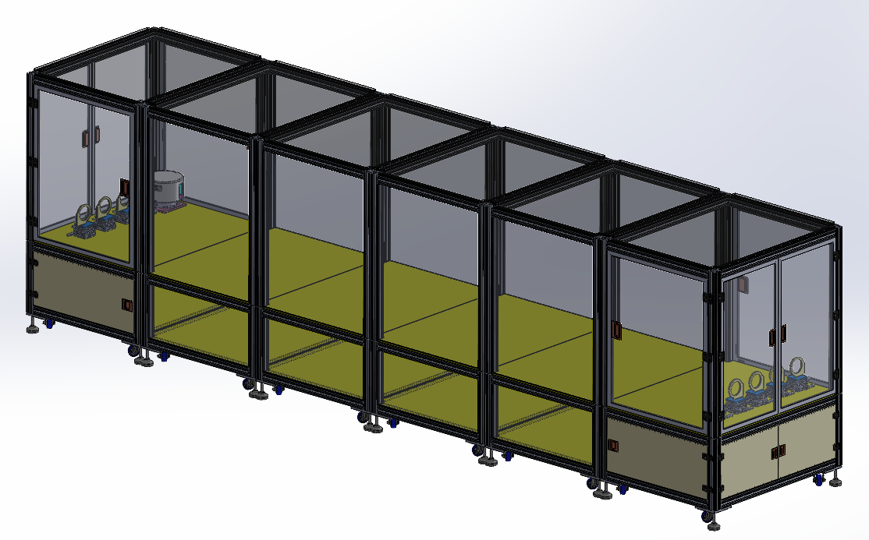
2. Z장비 Frame 도면

Slide 8
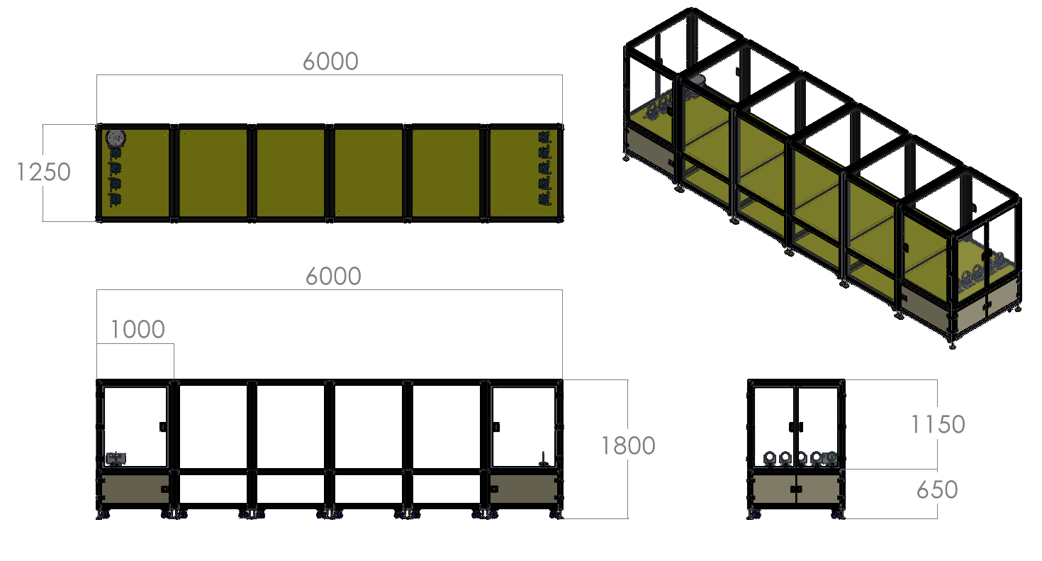
2. Z장비 Frame 도면
1000x1250 Frame :6ea

Slide 9
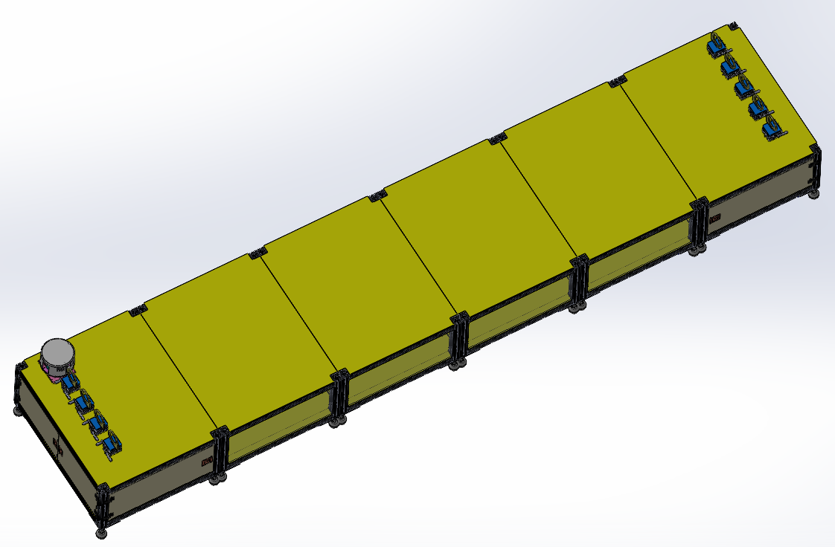
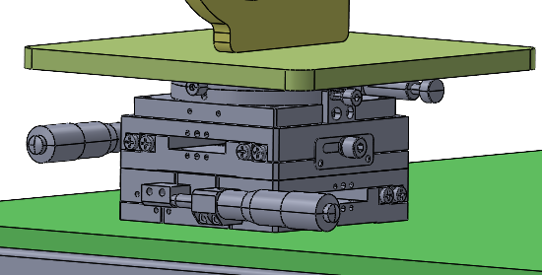
2. Z장비 Frame Layout
Module
반사경
XYR스테이지
XYR 스테이지 확대도

Slide 10
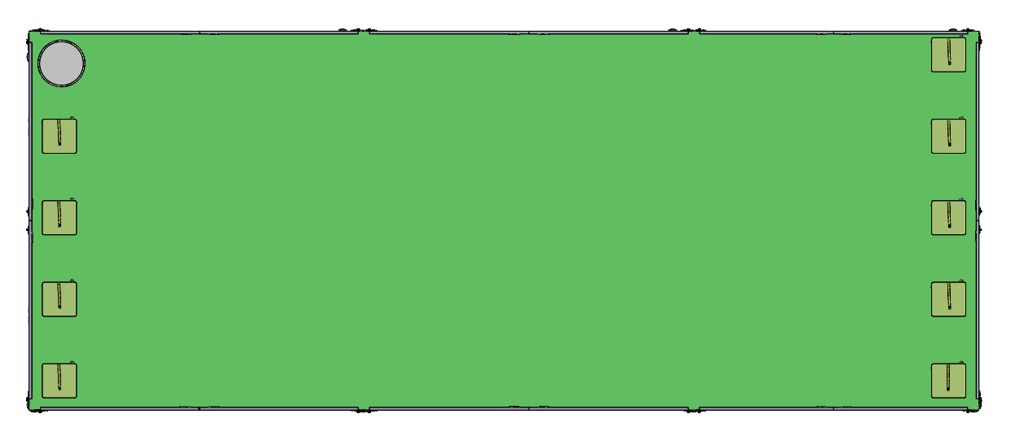
2. Z장비 반사경 Layout
Module
1
2
3
4
5
6
7
8
9

Slide 11
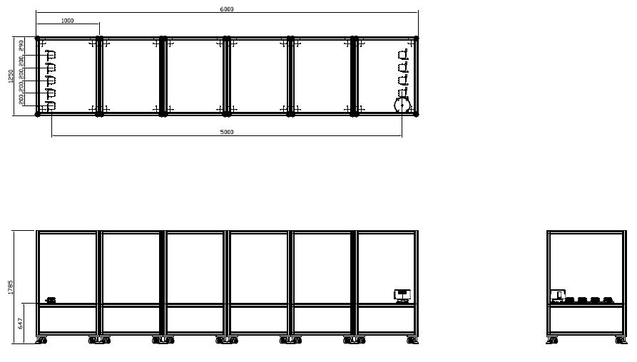
2. Z장비 반사경 Layout

Slide 12
감사합니다

